Slide 1
Действия с функциями (9 задание ЕГЭ)
Учитель МБУ «Школа 90»
Лесных М.В.

Slide 2
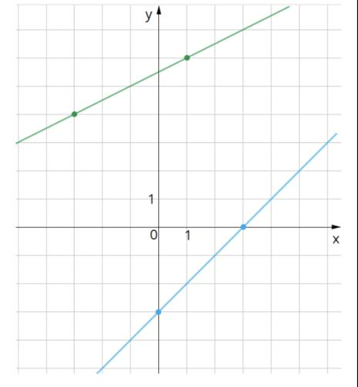
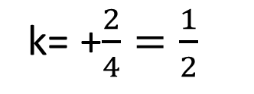
f(x)=kx+b - линейная функция
График - прямая
k= +$\frac{2}{4}=\frac{1}{2}$
2
4
f(x)=kx+b

Slide 3
Для нижней прямой найти f(10)

Slide 4
f(x)=kx+b
f(x)= x-3
f(10)=10-3=7
3
-3
3

Slide 5
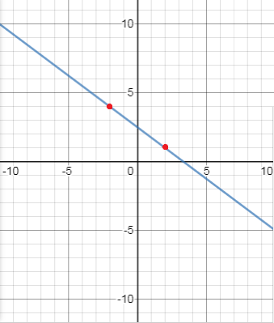
На рисунке изображен график функции f(x)=kx+b. Найти f(-16).

Slide 6
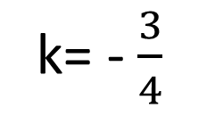
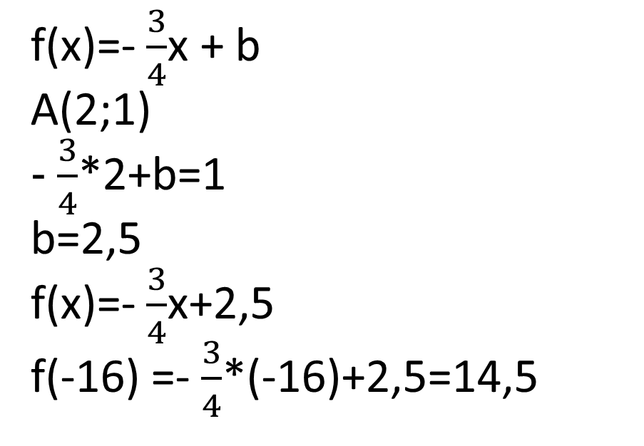
На рисунке изображен график функции f(x)=kx+b. Найти f(-16).
f(x)=- $\frac{3}{4}$x + b
A(2;1)
$\frac{3}{4}$*2+b=1
b=2,5
f(x)=- $\frac{3}{4}$x+2,5
f(-16) =- $\frac{3}{4}$*(-16)+2,5=14,5
k= - $\frac{3}{4}$
3
4
A(2;1)
1
4
,
5

Slide 7
На рисунке изображен график функции f(x)=kx+b. Найти f(-16).
A(2;1), B(-2;4)
Подставить координаты точек в функцию f(x)=kx+b
2k+b=1
-2k+b=4
b=2,5
Подставим значение b в любое уравнение:
2k+2,5=1
k=-0,75
Зададим функцию, зная k и b:
f(x)=-0,75x+2,5
f(-16)=-0,75*(-16)+2,5=14,5
{
1
4
,
5

Slide 8
Найти сумму координат точки пересечения.

Slide 9
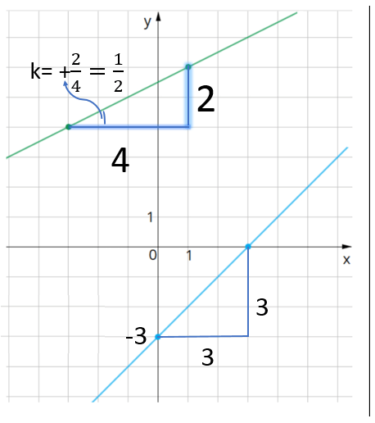

Найти сумму координат точки пересечения.
a
A(1;6)
f(x)=kx+b
k= $\frac{1}{2}$
A(1;6)
$\frac{1}{2}$ + b=6
b=5,5
y=0,5x+5,5
b

Slide 10
Найти сумму координат точки пересечения.
a
A(1;6)
b) k=1; b=-3
y=x-3
0,5x+5,5=x-3
-0,5x=-8,5
x=17
y=17-3
y=14
b
17+14=31
3
1

Slide 11
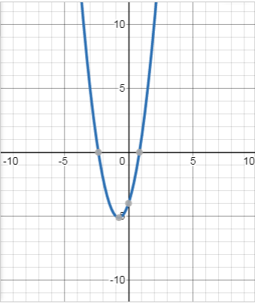
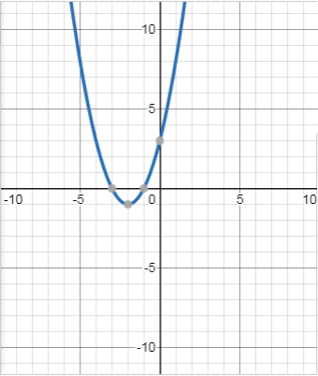
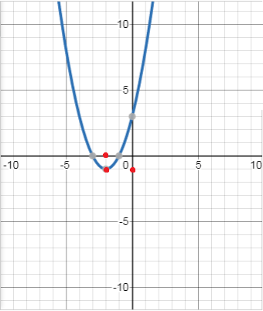
Квадратичная функция
График - парабола
f(x)=ax² + bx + c = a(x-x₁)(x-x₂) = a(x-m) ² + n
-2
-1
-3
-1
-4

Slide 12
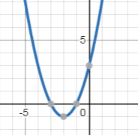
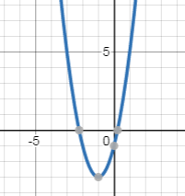
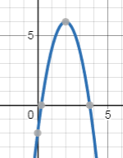
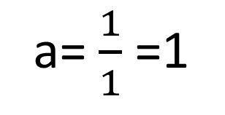
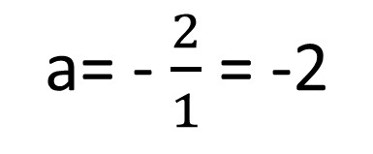
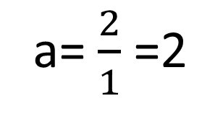
Определение коэффициента а в квадратичной функции по графику
f(x)=ax²
a= $\frac{1}{1}$ =1
a= $\frac{2}{1}$ =2
a= - $\frac{2}{1}$ = -2

Slide 13
На рисунке изображен график функции f(x)=2x²+bx+c. Найти f(-5).

Slide 14
На рисунке изображен график функции f(x)=2x²+bx+c. Найти f(-5).
f(x)=2x²+bx-4
A(1;1)
2+b-4=1
b=3
f(x)=2x²+3x-4
f(-5)=2*(-5) ²+3*(-5)-4=31
A(1;1)
-4
3
1

Slide 15
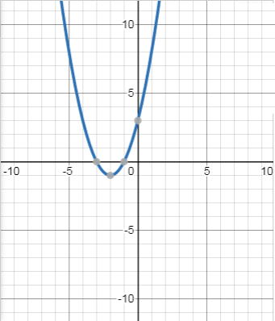
На рисунке изображен график функции
f(x)=ax² + bx + c, где a,b,c – целые числа.
Найти значение f(11).

Slide 16
На рисунке изображен график функции
f(x)=ax² + bx + c, где a,b,c – целые числа.
Найти значение f(11).
1 способ
f(x)= a(x-x₁)(x-x₂)
a=1
x₁=-3; x₂=-1
f(x)= (x+3)(x+1)
f(11)=(11+3)(11+1) = 168
-3
-1

Slide 17
На рисунке изображен график функции
f(x)=ax² + bx + c, где a,b,c – целые числа.
Найти значение f(11).
2 способ
f(x)= a(x-m) ² + n
a=1
m= -2; n= -1
f(x)= (x+2) ² -1
f(11)=(11+2) ² -1=168
-2
-1

Slide 18
На рисунке изображен график функции
f(x)=ax² + bx + c, где a,b,c – целые числа.
Найти значение f(11).
3 способ
f(x)= ax² + bx + c
f(x)= ax² + bx + 3
A(-2;-1); B(-1;0)
4a-2b+3=-1
a-b+3=0
4a-2b=-4
a-b=-3
4a-2b=-4
-2a+2b=6
a=1
1-b=-3
b=4
f(x)= x² + 4x +3
f(11)=11² +44+3=168
{
{
{
1
6
8

Slide 19
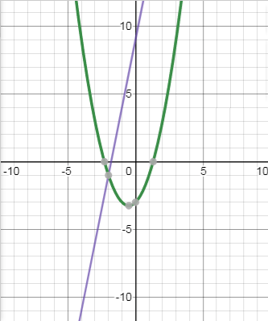
На рисунке изображены графики функций
f(x) = 5x+9 и g(x)=ax²+bx+c, которые пересекаются в точках А и В.
Найдите ординату точки В.
А

Slide 20
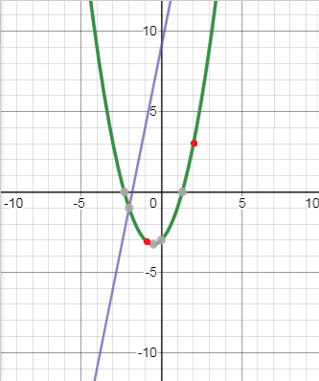
На рисунке изображены графики функций
f(x) = 5x+9 и g(x)=ax²+bx+c, которые пересекаются в точках А и В.
Найдите ординату точки В.
g(x)=ax²+bx-3
M(-1;-3), N(2;3)
a-b-3=-3
4a+2b-3=3
a-b=0
4a-2b=6
a=1
b=1
g(x)= x²+x-3
А
{
-3
{

Slide 21
На рисунке изображены графики функций
f(x) = 5x+9 и g(x)=ax²+bx+c, которые пересекаются в точках А и В.
Найдите ординату точки В.
{
g(x)= x²+x-3
f(x) = 5x+9
x²+x-3=5x+9
x²-4x-12=0
x₁=6
x₂=-2
f(6)=5*6+9=39
А
-3
3
9

Slide 22
Спасибо за внимание!

